Slide 1

A HEAVENLY CITIZENSHIP
একটি স্বর্গীয় নাগরিকত্ব
৭ম পাঠ, ১৪ ফেব্রুয়ারি, ২০২৬ এর জন্য

Slide 2

কোন বিষয়ে ভাবিত হইও না, কিন্তু সর্ববিষয়ে প্রার্থনা ও বিনতি দ্বারা ধন্যবাদ সহকারে তোমাদের যাচ্ঞা সকল ঈশ্বরকে জ্ঞাত কর।
ফিলিপীয় ৪:৬ পদ।

Slide 3


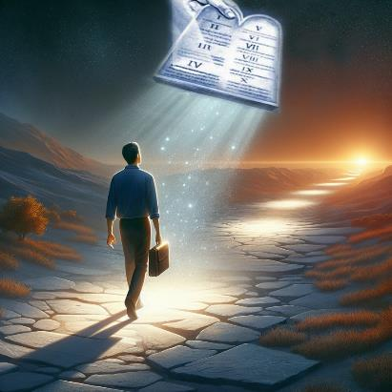


পৌল তার চিঠিগুলোতে স্পষ্ট করে বলেছেন যে আমরা এই পৃথিবীর নাগরিক নই। যীশুকে আমাদের ত্রাণকর্তা হিসেবে গ্রহণ করে আমরা নতুন করে জন্মগ্রহণ করি। এই নতুন জন্মের মাধ্যমে আমরা স্বর্গের নাগরিক হয়ে উঠি।
যদিও আমরা এই পৃথিবীর আইন ও রীতিনীতিকে সম্মান করি এবং তার প্রতি আনুগত্য প্রকাশ করি, বাস্তবে আমাদের জীবনধারা অনেক বিস্তৃত, অনেক উচ্চতর নৈতিকতার।
স্বর্গীয় নাগরিকত্ব :
  বিশ্বস্তদের অনুকরণ করুন (ফিলিপীয় ৩:১৭-১৯ পদ।)
  পূর্ণ নাগরিকত্ব (ফিলিপীয় ৩:২০-২১ পদ।)
আমরা সেখানে পৌঁছানো পর্যন্ত :
  সম্প্রীতি এবং আনন্দ (ফিলিপীয় ৪:১-৬ পদ।)
  বিশুদ্ধ চিন্তা (ফিলিপীয় ৪:৭-৯ পদ।)
  তৃপ্তি (ফিলিপীয় ৪:১০-১৩,১৯ পদ।)

Slide 4

স্বর্গীয় নাগরিকত্ব

Slide 5


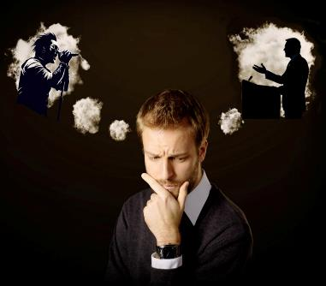
বিশ্বস্তদের অনুকরণ করুন
“ভ্রাতৃগণ, তোমরা সকলে মিলিয়া আমার অনুকারী হও, এবং আমরা যেমন তোমাদের আদর্শ, তেমনি আমাদের ন্যায় যাহারা চলে, তাহাদের প্রতি দৃষ্টি রাখ।” (ফিলিপীয় ৩:১৭ পদ।)
আমাদের সকলেরই এমন কিছু মানুষ আছে যারা, কোন না কোনভাবে, আমাদের জীবন বা আমাদের চিন্তাভাবনাকে রূপ দিয়েছেন। হতে পারে একজন শিল্পী, একজন ক্রীড়াবিদ, একজন সঙ্গীতজ্ঞ, একজন গায়ক। হতে পারে একজন যাজক, একজন প্রচারক, একজন বিশ্বস্ত ভাই বা বোন।
এই "রোল মডেল" ব্যক্তিরা কি আমাদের ব্যক্তি হিসেবে বেড়ে উঠতে সাহায্য করেছে, নাকি এমন পথে পরিচালিত করেছে যা আমাদের কখনও চেষ্টা করা উচিত ছিল না?
পৌল আমাদের আমন্ত্রণ জানান তাদের অনুকরণ করতে যাদের উদাহরণ আমাদের উন্নীত করে এবং আরও ভালো হতে উৎসাহিত করে (ফিলিপীয় ৩:১৭)। তিনি আমাদের সতর্ক করে দেন যে, বিশ্বাসীদের মধ্যেও এমন কিছু লোক আছে যারা অনুকরণের যোগ্য নয় (ফিলিপীয় ৩:১৮-১৯)।
পার্থক্যটা কী? কেউ কেউ কেবল পার্থিব বিষয় নিয়েই ভাবেন, আবার কেউ কেউ যীশুর উপরই তাদের চিন্তাভাবনা স্থির রাখেন। ভালো আদর্শরা হলেন, আবার খ্রীষ্টের অনুকরণকারী (১ করিন্থীয় ১১:১)।

Slide 6

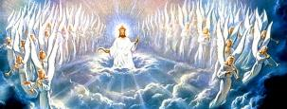

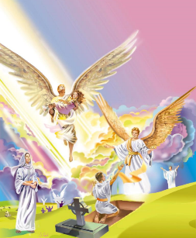
পূর্ণ নাগরিকত্ব
“কারণ আমরা স্বর্গপুরীর প্রজা; আর তথা হইতে আমরা ত্রাণকর্তার, প্রভু যীশু খ্রীষ্টের, আগমন প্রতীক্ষা করিতেছি;” (ফিলিপীয় ৩:২০ পদ।)
আসুন আমরা এর মুখোমুখি হই। আমাদের খ্রিস্টানদের একটি সমস্যা আছে: দ্বৈত নাগরিকত্ব। আমরা এই পৃথিবীর নাগরিক এবং স্বর্গের নাগরিক উভয়ই। এটি আমাদের জন্য গুরুতর দ্বন্দ্ব তৈরি করে (রোমীয় ৭:২২-২৩)।
আমাদের দেহ হবে আধ্যাত্মিক, অমর এবং অক্ষয় (১ করিন্থীয় ১৫:৪২-৪৪, ৫০-৫৪)
আমরা মহিমান্বিত হব (কল. ৩:৪;
ফিলি. ৩:২১)
আমাদের একটি দৈহিক দেহ থাকবে, এবং আমাদের নিজের চোখ ঈশ্বরকে দেখতে পাবে। (ইয়োব ১৯:২৫-২৭)
আমরা কখন পূর্ণ নাগরিকত্ব অর্জন করব? কখন আমরা এই পাপী জগতের নাগরিক হওয়া বন্ধ করব? দ্বিতীয় আগমনে (ফিলি. ৩:২০)।
যখন আমরা পুনরুত্থিত হব, (অথবা রূপান্তরিত হব), এবং মৃত্যুর আমাদের উপর কোন ক্ষমতা থাকবে না, তখন কী হবে?

Slide 7

যতক্ষণ না আমরা সেখানে পৌঁছাই

Slide 8



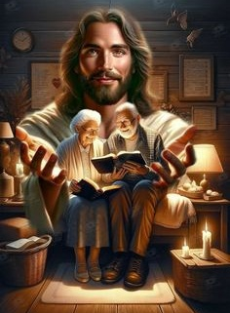
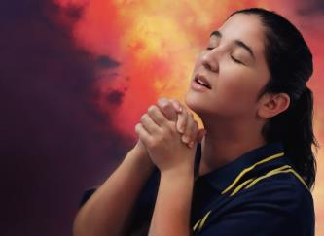
সম্প্রীতি এবং আনন্দ
"প্রভুতে সর্বদা আনন্দ কর। আমি আবারও বলছি, আনন্দ কর!” (ফিলিপীয় ৪:৪ পদ )।
তার চিঠির সমাপ্তি ঘটিয়ে, পৌল ব্যক্তিগত শুভেচ্ছার সাথে ব্যবহারিক পরামর্শের সূচনা করেন। তিনি সিজিগাস [বিশ্বস্ত সহচর] এবং ক্লিমেন্টকে ইউদিয়া এবং সুন্তুখীকে ঐক্যবদ্ধভাবে বসবাস করতে সাহায্য করার জন্য অনুরোধ করেন। পৌলের সহকর্মীদের মধ্যে, তিনি বলেন: "যাদের নাম জীবন পুস্তকে লেখা আছে" (ফিলিপীয় ৪:২-৩ পদ)।
নিচের পরামর্শটি আমাদের বিভ্রান্ত করতে পারে: “সর্বদা আনন্দ করো […] কোন কিছুর জন্য উদ্বিগ্ন হয়ো না” (ফিলিপীয় ৪:৪, ৬ পদ)। সমস্যা এবং দুঃখে ভরা এই পৃথিবীতে এটি কীভাবে সম্ভব?
এটা সম্ভব কারণ আমাদের আনন্দ "প্রভুতে" (ফিলি. ৪:৪ক)। আমরা আমাদের উদ্বেগ তাঁর উপর অর্পণ করি, এই আত্মবিশ্বাসের সাথে যে তিনি আমাদের জন্য সেগুলো সহ্য করতে পারবেন (মথি ৬:৩১-৩৪ পদ; ১ পিতর ৫:৭ পদ)।
আর কীভাবে আমরা আমাদের উদ্বেগ যীশুর উপর চাপিয়ে দেব? প্রার্থনার মাধ্যমে (ফিলিপীয় ৪:৬ পদ)।

Slide 9



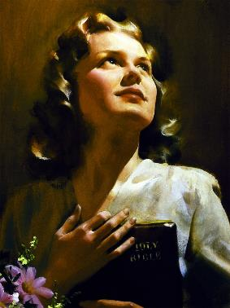
বিশুদ্ধ চিন্তাভাবনা
“অবশেষে, হে ভ্রাতৃগণ, যাহা যাহা সত্য, যাহা যাহা আদরণীয়, যাহা যাহা ন্যায্য, যাহা যাহা বিশুদ্ধ, যাহা যাহা প্রীতিজনক, যাহা যাহা সুখ্যাতিযুক্ত, যে কোন সদ্‌গুণ ও যে কোন কীর্তি হউক, সেই সকল আলোচনা কর।” (ফিলিপীয় ৪:৮ পদ ) ।
যাহা যাহা সত্য
যাহা যাহা আদরণীয়
যাহা যাহা ন্যায্য
যাহা যাহা বিশুদ্ধ
যাহা যাহা প্রীতিজনক
যাহা যাহা সুখ্যাতিযুক্ত
যীশুর উপর আমাদের উদ্বেগ নিক্ষেপ এবং আনন্দ করার ফলাফল হল শান্তি (ফিলি. ৪:৭)। এমন শান্তি যা পৃথিবী দিতে বা কেড়ে নিতে পারে না (যোহন ১৪:২৭ পদ; ১৬:৩৩ পদ)।
পৌলের মতে, এই শান্তি আমাদের অনুভূতি এবং চিন্তাভাবনার জন্য একটি সুরক্ষা—একটি পাহারা—হবে (ফিলিপীয় ৪:৭খ)। এই পাহারা কার্যকর হওয়ার জন্য, আমাদের কোন বিষয়গুলি নিয়ে চিন্তা করা উচিত (ফিলিপীয় ৪:৮ পদ)?
সংক্ষেপে: "যদি কিছু উৎকৃষ্ট বা প্রশংসনীয় হয় - তবে সেই বিষয়গুলি সম্পর্কে চিন্তা করুন।" (ফিলিপীয় ৪:৮খ পদ)।

Slide 10






বিষয়বস্তু
“আর আমার ঈশ্বর গৌরবে খ্রীষ্ট যীশুতে স্থিত আপন ধন অনুসারে তোমাদের সমস্ত প্রয়োজনীয় উপকার পূর্ণরূপে সাধন করিবেন।” (Phil. 4:19)
আমরা আনন্দিত; আমাদের কোন সমস্যা নেই; আমাদের শান্তি আছে; আমাদের চিন্তাভাবনা বিশুদ্ধ। আমাদের একটি নিখুঁত এবং পরিপূর্ণ জীবন আছে... নাকি আমরা?
আগুরের মতো, আমরা বিশ্বাস করি যে ঈশ্বর আমাদের যা উপকারী তার চেয়ে বেশি বা কম দেবেন না (হিতোপদেশ 30:8-9)।
যখন আমরা এই আত্মবিশ্বাসের সাথে বেঁচে থাকি, তখন আমরা নিশ্চিত হই যে "যিনি আমাকে শক্তি দেন, তাঁর মাধ্যমেই আমি এই সমস্ত কিছু করতে পারি” (Phil. 4:13).
আমাদের সমৃদ্ধি থাকতে পারে; আমাদের চাহিদা বা সমস্যা থাকতে পারে। যদি পৌলের মতো আমাদের পূর্ণ আশ্বাস থাকে যে ঈশ্বর আমাদের জীবন পরিচালনা করেন, তাহলে আমাদের পরিস্থিতি যাই হোক না কেন, আমরা তাঁর প্রতি আস্থা রাখব (ফিলি. ৪:১১-১২, ১৯)।

Slide 11

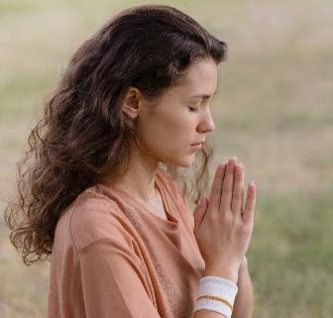
বিষয়বস্তু
“ আর আমার ঈশ্বর গৌরবে খ্রীষ্ট যীশুতে স্থিত আপন ধন অনুসারে তোমাদের সমস্ত প্রয়োজনীয় উপকার পূর্ণরূপে সাধন করিবেন।” (Phil. 4:19)
আমাদের যা প্রয়োজন বলে মনে হয়, তা না পেলে কী হয়?
আসুন আমরা প্রভুর কাছে এটি চাই, এবং যদি এটি তাঁর ইচ্ছা অনুসারে হয়, তবে তিনি আমাদের তা দেবেন (যাকোব ৪:২খ; ১ যোহন ৫:১৪-১৫)।
আমরা যা চাই তা তাঁর ইচ্ছা অনুসারে কিনা তা আমরা সবসময় জানি না, তবে কিছু অনুরোধ আছে যা আমরা নিশ্চিত যে সর্বদা তাঁর ইচ্ছা অনুসারে হয়:
প্রিয়জন বা বন্ধুর জন্য পরিত্রাণ (১ তীম. ২:৩, ৪)
আমাদের বিশ্বাস ভাগ করে নেওয়ার সাহস (প্রকাশিত বাক্য ২২:১৭)
আমরা যখন ভুল স্বীকার করি এবং ত্যাগ করি তখন ক্ষমা (১ যোহন ১:৯)
ঈশ্বরের আদেশ পালন করার শক্তি (Heb. 13:20, 21)
যারা আমাদের ঘৃণা করে এবং আমাদের সাথে দুর্ব্যবহার করে তাদের প্রতি ভালোবাসা (মথি ৫:৪৪)
চ্যালেঞ্জিং পরিস্থিতির জন্য প্রজ্ঞা (যাকোব ১:৫)
ঈশ্বরের বাক্যের সত্য বোঝা (John 8:32)

Slide 12

"আমাদের পরবর্তী পৃথিবীর জন্য বেঁচে থাকা উচিত। এলোমেলো, লক্ষ্যহীন জীবনযাপন করা খুবই দুঃখজনক। আমরা জীবনে এমন একটি লক্ষ্য চাই - একটি উদ্দেশ্যের জন্য বেঁচে থাকা। ঈশ্বর আমাদের সকলকে আত্মত্যাগী, কম আত্ম-যত্নশীল, আত্ম-বিস্মৃত এবং স্বার্থপর হতে সাহায্য করুন; এবং ভালো কাজ করতে সাহায্য করুন, এখানে আমরা যে সম্মান পাওয়ার আশা করি তার জন্য নয়, বরং কারণ এটি আমাদের জীবনের লক্ষ্য এবং আমাদের অস্তিত্বের শেষের দিকে জবাব দেবে।"
EGW (Our High Calling, August 24 )

